Slide 1

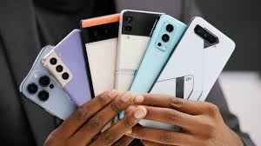

Презентація від Докукіна Віталія
Вітаю, друзі! Сьогодні розглянемо чотири актуальні моделі телефонів, які заслуговують на увагу. Дізнаємось про їхні характеристики, переваги та недоліки. Приємного перегляду!
by Dokukin Vitaliy

Slide 2
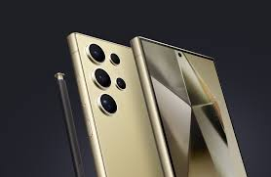
Samsung Galaxy S24 Ultra
Характеристики
Переваги
Ціна
ОЗП 12ГБ, Зберігання 256ГБ/1ТБ, Дисплей 6.8 дюйм, Камера 200мп, Підтримка S Pen
Надзвичайно потужний процесор, розкішний AMOLED-дисплей з високою частотою оновлення, вражаюча камера з можливостями zoom, зручний стилус для творчості
€949

Slide 3

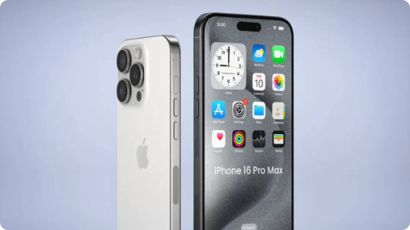
Apple iPhone 16 Pro Max
1
Камера
2
Дисплей
48-мегапіксельний сенсор, чудові можливості зйомки в умовах слабкого освітлення, зйомка відео у 8K
6.9-дюймовий дисплей з високою щільністю пікселів, яскрава передача кольорів, підтримка ProMotion
3
Продуктивність
4
Ціна
Потужний процесор A18, плавна робота без затримок, висока продуктивність для ігор
1199$

Slide 4

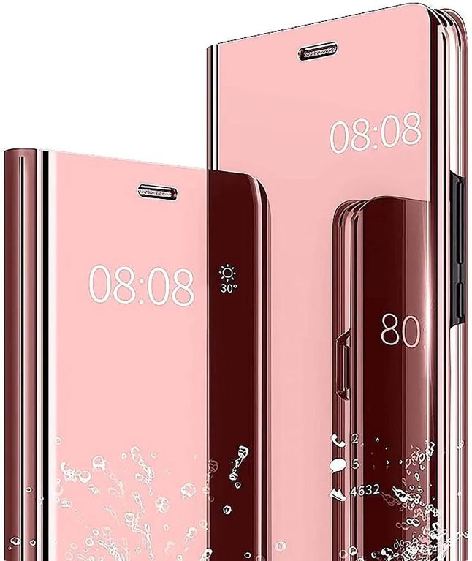
Huawei nova Flip
Компактний дизайн
Згинаючий екран
Зручний у використанні, легко поміститься в кишеню
Розкладається, утворюючи великий планшет, зручний для перегляду контенту
Камера
Ціна
Якісні фотографії, чудові можливості для селфі
€680

Slide 5






Xiaomi Mix Fold 4
Високоякісний екран
7.98 дюймів, AMOLED, висока щільність пікселів, підтримка високої частоти оновлення
Камера
50-мегапіксельний сенсор, широкий кут огляду, підтримка зйомки відео у 4K
Продуктивність
Потужний процесор Snapdragon, 12/16ГБ ОЗП, 256ГБ/1ТБ зберігання, підтримка швидкої зарядки
Ціна
€1140

Slide 6
Графік:

Slide 7
Підсумок мого звернення:
→
→
→
За інформацією графіків попереднього слайду , рейтинги смартфонів
1-IPhone 16 Pro Max
2-Samsung Galaxy S24 Ultra / Xiaomi MI Fold 4
3-Huawei nova Flip

